Slide 1


2.5 处理机管理
处理机管理的工作是对CPU进行合理的分配使用，以提高处理机利用率，并使各用户公平地得到处理机资源。
CPU可分配的资源是在处理器上的执行时间，
分配的途径是调度。
处理机管理——处理机调度： P85
主要问题是处理机调度算法和调度算法特征分析。
Notes:
进程控制的职责是对系统中全部进程实施有效的管理，它是处理机管理的部分（另一部分是进程调度）

Slide 2
1 调度的类型(scheduling)
从OS类型：批处理、分时、实时、多处理机调度
从调度层次：高级调度、低级调度、中级调度

Slide 3


（1）高级调度
作业调度 long-term scheduling
Determines which programs are admitted to the system for processing
Controls the degree of multiprogramming
More processes, smaller percentage of time each process is executed
作业
成批进入
内存
CPU
输入井
输出井
其它
高级调度
Notes:
对象：外存上后备队列中的作业
动作：调入内存、创建进程、分配资源、新进程进入就绪队列
决策内容：接纳作业量、作业类型

Slide 4
（2）低级调度
进程调度 Short-Term Scheduling
Selects from the processes in memory that are ready to execute, and allocates the CPU to one of them
• Known as the dispatcher
• Executes most frequently
• Invoked when an event occurs
– Clock interrupts
– I/O interrupts …
作业
成批进入
内存
CPU
输入井
输出井
其它
高级调度
低级调度
Notes:
对象：就绪队列中的进程
动作：决定由哪个进程获得CPU

Slide 5
*进程调度对象：就绪队列中的进程
交互用户
3
2
1
CPU
就绪队列

Slide 6
*进程调度过程
*进程调度对象：就绪队列中的进程
交互用户
3
2
1
就绪队列
进程调度
记录进程的状态
选取适当的就绪进程
进程调度算法
分配处理机：恢复选取进程的现场

Slide 7
*进程调度的方式
非抢占式（非剥夺式） Nonpreemptive
现运行进程的CPU使用权不能被中途强行剥夺
除非进程主动放弃
抢占式（剥夺式） Preemptive
系统按照某种原则剥夺现行进程的CPU使用权
将CPU使用权分配给其他进程
*抢占原则
优先权原则
时间片原则
短进程优先原则

Slide 8
（3）中级调度
Medium-term scheduling
• Part of the swapping function
• Based on the need to manage the degree of multiprogramming
对象：外存中因暂时不能运行而被挂起的进程
动作：将外存挂起的进程激活调入内存，进入就绪队列
目的：提高内存利用率

Slide 9
处
理
机
调
度
的
层
次
New
Admit
Admit
Suspend
Ready
Activate
Dispatch
Suspend
Ready
Timeout
Running
Release
Exit
Suspend
Occurs
Occurs
Event
Event
Event
Wait
Blocked
Activate
Blocked
Suspend
Suspend
微观调度
中级调度
宏观调度
宏观调度：谁可以存放到内存中，创建进程，准备被执行
中级调度：将挂起的进程调入内存
低级调度：谁可以获得处理机，开始执行

Slide 10

2、调度队列模型
1) 单级调度模型：进程调度
2) 两级调度模型：进程调度和高级调度
3) 三级调度模型：

Slide 11
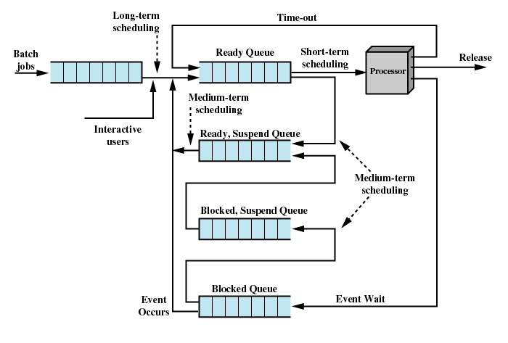
进程调度是最基本的调度，必须配置
在批处理或类似系统中，需要从外存后备队列中调入作业，会配置作业调度
配置中级调度机制可以提高内存利用率

Slide 12
3 选择调度方式和算法的若干准则
（scheduling criteria）
可从不同的角度来判断处理机调度算法的性能：
用户的角度、处理机的角度、算法实现的角度。
实际的处理机调度算法选择是一个综合的判断结果。

Slide 13
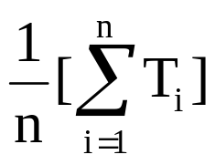
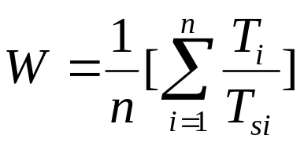
1).User-oriented criteria
周转时间(Turnaround time)：作业从提交到完成（得到结果）所经历的时间。包括：在收容队列中等待，CPU上执行，就绪队列和阻塞队列中等待，结果输出等待——批处理系统
  平均周转时间T=
  带权周转时间W是 T(周转)/T(CPU执行)
  平均带权周转时间
响应时间(Response time)：用户输入一个请求（如击键）到系统给出首次响应（如屏幕显示）的时间——分时系统
截止时间(Deadline)：开始截止时间和完成截止时间——实时系统
优先权(Priority)：可以使关键任务达到更好的指标。
等待时间(Waiting time) : amount of time a process has been waiting in the ready queue
Notes:
GetPriorityClass（读取）
SetPriorityClass（设置）

Slide 14
2). System-oriented criteria
吞吐量(throughput)：单位时间内所完成的作业数，跟作业本身特性和调度算法都有关系——批处理系统
  平均周转时间不是吞吐量的倒数。
    如：已知每个作业平均周转时间是2小时，在2小时内完成4个作业。则吞吐量是2个作业/小时
处理机利用率(CPU utilization)：——大中型主机
各种设备的均衡利用：如CPU繁忙的作业和I/O繁忙（指次数多，每次时间短）的作业搭配——大中型主机
Notes:
因为并发执行的作业在时间上可以重叠。

Slide 15
Optimization Criteria
Max CPU utilization
Max throughput
Min turnaround time
Min waiting time
Min response time

Slide 16
4 调度算法
调度算法就是一种资源分配算法。
有的算法适用于作业调度，有的算法适用于进程调度，有的两者都适应。
1) 先来先服务
2) 短作业优先
3) 时间片轮转算法
4) 优先级算法
5) 高响应比优先调度算法
6) 多级队列算法
7) 多级反馈队列算法

Slide 17
1) 先来先服务
(FCFS, First Come First Serve)
最简单的调度算法，按先后顺序进行调度。
适用于作业调度和进程调度
FCFS算法（Nonpreemptive）
按照作业提交或进程变为就绪状态的先后次序，分派CPU；
当前作业或进程占用CPU，直到执行完或阻塞，才出让CPU。
在作业或进程唤醒后（如I/O完成），并不立即恢复执行，通常等到当前作业或进程出让CPU。是最简单的算法。

Slide 18
FCFS的特点
例：采用FCFS算法的作业调度：
进程名 | 到达时间 | 服务时间 | 开始执行时间 | 完成时间 | 周转时间 | 带权周转时间
A | 0 | 1
B | 1 | 100
C | 2 | 1
D | 3 | 100
0 1 1 1
1 101 100 1
101 102 100 100
102 202 199 1.99
比较有利于长作业，而不利于短作业。
有利于CPU繁忙的作业，而不利于I/O繁忙的作业。

Slide 19
2) 短作业优先（SJF）
既适用于作业调度，也适用于进程调度——“短进程优先”SPF；对FCFS算法的改进，其目标是减少平均周转时间。
Associate with each process the length of its next CPU burst. Use these lengths to schedule the process with the shortest time.
Two schemes:
✦ nonpreemptive – once CPU given to the process it cannot
be preempted until completes its CPU burst.（SJF/SPF）
(对预计执行时间短的作业（进程）优先分派处理机。通常后来的短作业不抢先正在执行的作业)
✦ preemptive – if a new process arrives with CPU burst length
less than remaining time of current executing process, preempt.
This scheme is know as the Shortest-Remaining-Time-First (SRTF——进程调度).
Notes:
一个时间片内能完成的，选整个进程最短的
多个时间片的，选下一个cpu burst最短的
cpu burst:指CPU从接到命令到开始处理命令所需时间
SJF 调入内存的时候
SRTF一旦进入内存了，内存中并发的进程之间可以采用最短剩余时间优先的抢断方式。

Slide 20
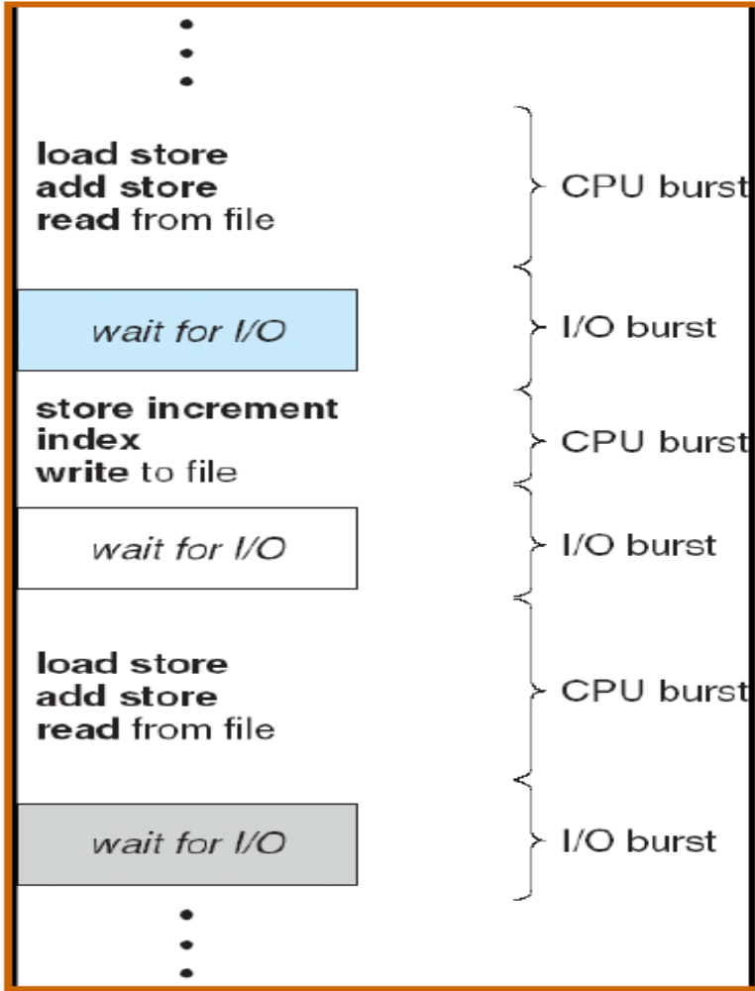
Process execution consists of cpu burst and I/O burst
CPU调度：考虑处于CPU burst进程集合

Slide 21
例:FCFS算法与SJF算法性能比较
作业 情况 调度 算法 | 进程名 | A | B | C | D | E | 平均
 | 到达时间 | 0 | 1 | 2 | 3 | 4
 | 服务时间 | 4 | 3 | 5 | 2 | 4
FCFS | 开始执行时间
 | 完成时间
 | 周转时间
 | 带权周转时间
SJF | 开始执行时间
 | 完成时间
 | 周转时间
 | 带权周转时间
0 4 7 12 14
4 7 12 14 18
4 6 10 11 14 9
1 2 2 5.5 3.5 2.8
0 6 13 4 9
4 9 18 6 13
4 8 16 3 9 8
1 2.67 3.2 1.5 2.25 2.1

Slide 22
SJF的特点
优点：
  比FCFS改善平均周转时间和平均带权周转时间，缩短作业的等待时间；
  提高系统的吞吐量；
缺点：
  对长作业非常不利，可能长时间得不到执行；
  可能饿死（starvation）
  难以准确估计作业（进程）的执行时间，从而影响调度性能。
  未考虑作业的紧迫程度；
Notes:
CPU burst时间根据以前行为推定。
指数平均数的方法近似下一个cpu-burst
T_{n+1}’=a*t_{n}+(1-a)T_{n}
近似，并且花费时间

Slide 23
SJF调度算法可获得最小平均作业周转时间
若后备队列中有三个作业J1、J2 、J3等待运行，已知他们各自的运行时间为a、b、c，且满足a<b<c，试证明之。
证明：
采用短作业优先调度算法，三个作业的总周转时间为：
T1=a+（a+b）+（a+b+c）=3a+2b+c (1)
若不按短作业优先算法调度，不失一般性，设调度顺序为J2、J1、J3。则三个作业的总周转时间为：
T2=b+(b+a)+(b+a+c)=3b+2a+c (2)
由于a<b<c,因此（1）-（2）=a-b<0
可见，采用短作业优先调度算法可获得最小平均作业周转时间

Slide 24
练习
假定有四道作业，它们的进入时间和运行时间在下表中给出：
作业号 | 进入时间（时） | 运行时间（分钟）
1 2 3 4 | 10:00 10:10 10:20 10:30 | 40 60 30 20
在单道程序环境下，分别采用FCFS和SJF算法，试说明他们的调度顺序及平均周转时间

Slide 25
四道作业的运行时间表
作业号 | 进入时间（时） | 运行时间（分钟） | FCFS |  | SJF
 |  |  | 完成时间 | 周转时间 | 完成时间 | 周转时间
1 2 3 4 | 10:00 10:10 10:20 10:30 | 40 60 30 20 | 10:40 11:40 12:10 12:30 | 40 90 110 120 | 10:40 12:30 11:30 11:00 | 40 140 70 30
1
4
3
2
均值 90 70

Slide 26
如果在限制为两道的多道程序系统中，有四个作业进入系统的时间、估计运行时间如下表所示。系统采用SJF作业调度算法和SRTF进程调度算法，请填充下表：
作业号 | 进入时间（时） | 运行时间（分钟） | 开始运行时间 | 结束运行时间 | 周转时间 | 带权周转
JOB1 JOB2 JOB3 JOB4 | 10:00 10:05 10:10 10:20 | 30 20 5 10
10：00 11：05 65 2.17
10：05 10：25 20 1
10：25 10：30 20 4
10：30 10：40 20 2
平均周转时间 125 /4=31.25
平均带权周转时间 9.17/4=2.29

Slide 27
3) 优先权调度算法(Priority Scheduling)
High Priority First——HPF
（适用于作业调度和进程调度）
为照顾紧迫型作业的执行而引入，分为非抢先式和抢先式。
静态优先权
动态优先权

Slide 28
静态优先权
优先权在创建进程时就确定，直到进程终止前都不改变,通常是一个整数。
依据：
  进程类型（系统进程优先级较高）
  对资源的需求（对CPU和内存需求较少的进程，优先级较高）
  用户要求（紧迫程度和付费多少）
优先级设定后可能造成低优先权的进程得不到运行的机会
也会出现starvation，indefinite blocking的情况
Notes:
无穷阻塞

Slide 29
动态优先权
在创建进程时赋予的优先级，在进程运行过程中可以自动改变(aging)，以便获得更好的调度性能。
如：高响应比优先算法
Notes:
在就绪队列中，等待时间延长则优先级提高，从而使优先级较低的进程在等待足够的时间后，其优先级提高到可被调度执行；
抢占式优先权调度算法中，规定正在执行的进程以一定的速率降低其优先级，则可防止一个长作业长期垄断CPU.

Slide 30
4) 高响应比优先调度算法
Highest Response Ratio Next（HRNN）
针对短作业优先算法的缺点，引入动态优先权机制而得到的折衷算法。
* 就绪等待进程优先级随等待时间以α速率升高
优先权=
=
等待时间
+
要求服务时间
要求服务时间
响应时间
要求服务时间
一方面考虑到每个作业的等待时间——FCFS
另一方面考虑到作业的执行时间——SJF
FCFS和SJF在某些极端情况下会带来某些不便，高响应比优先算法是对FCFS和SJF方式的一种综合平衡。

Slide 31
5)时间片轮转(Round Robin)调度算法
（适用于进程调度）
将系统中所有的就绪进程按照FCFS原则，排成一个队列。
每次调度时将CPU分派给队首进程，让其执行一个相等的时间片。时间片的长度从几个ms到几百ms。
在一个时间片结束时，发生时钟中断。
当前正在执行的进程被preempted，调度程序据此暂停当前进程的执行，将其送到就绪队列的末尾，并执行当前的队首进程。
进程可以未使用完一个时间片，就出让CPU（如阻塞）。

Slide 32


示例

Slide 33
时间片长度的确定
时间片长度变化的影响
  过长－>退化为FCFS算法，进程在一个时间片内都执行完，响应时间长。
  过短－>用户的一次请求需要多个时间片才能处理完，切换次数增加，响应时间长。
可见，q不能太大也不能太小:
几ms~几百ms

Slide 34
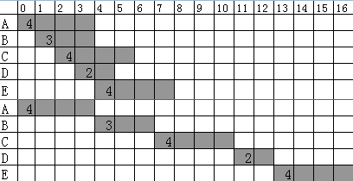
P94 RR轮转算法，q=4时调度情况

Slide 35
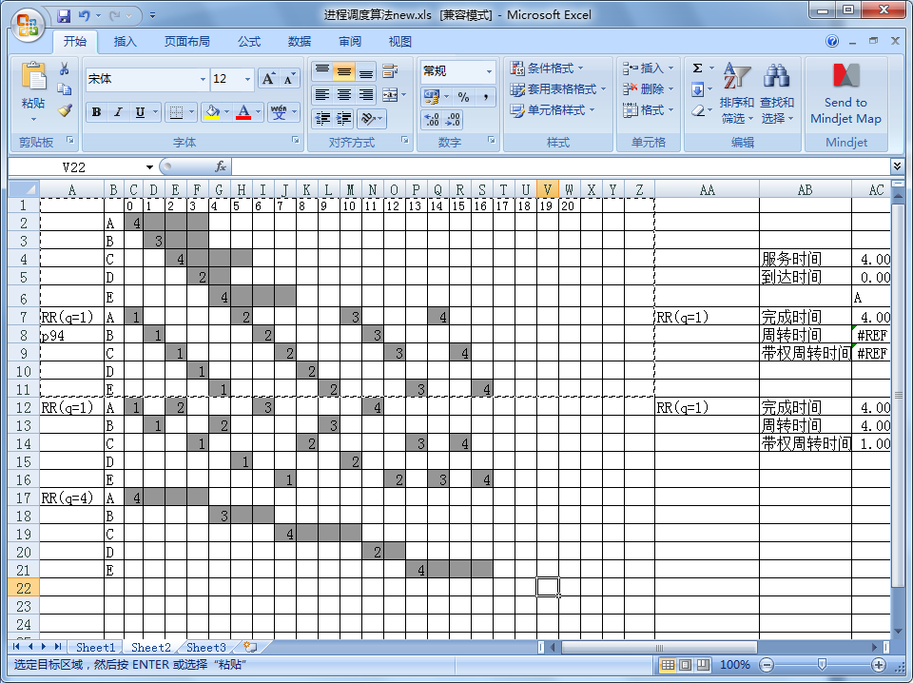
P94 RR轮转算法，q=1时调度情况
Notes:
当有排队的、刚刚执行完毕的和刚刚到达的时候，总是优先刚刚到达的

Slide 36
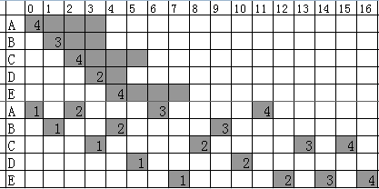
P94 RR轮转算法，q=1时调度情况
Notes:
当有排队的、刚刚执行完毕的和刚刚到达的时候，优先正在排队的，刚刚到达的排第二，刚刚执行完毕的排在后面

Slide 37
6) 多级反馈队列算法 P95
(Multilevel Feedback-Queue scheduling，FB)
（适用于进程调度）
*设计思想
设置多个就绪队列；
各队列优先级不一样，分配的时间片也不一样，高优先权队列进程的时间片较小；
进程所属队列可变.

Slide 38
Multilevel Feedback-Queue
算法
创建唤醒
Q1（RR）
运行s1时间片
Q2（RR）
优先级 时间片
运行s2时间片
….
Qn（RR）
运行sn时间片

Slide 39
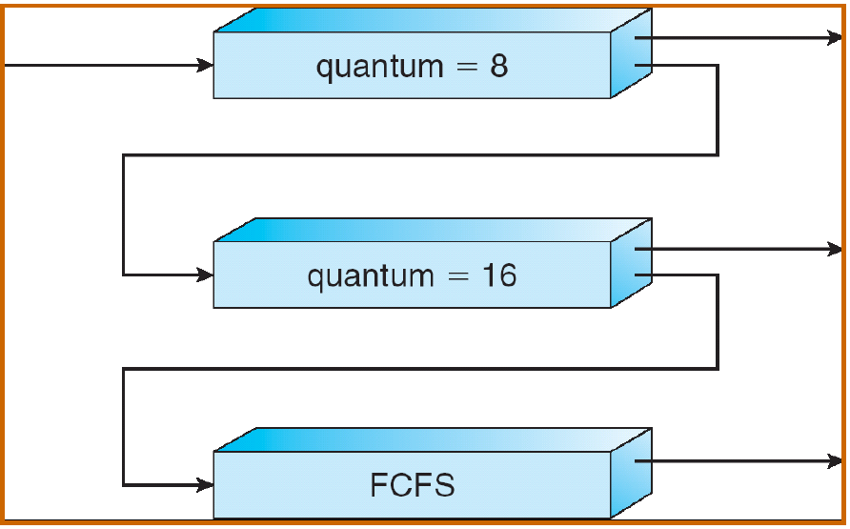
Example of Multilevel Feedback Queue
Three queues:
✦ Q0 – time quantum 8 milliseconds
✦ Q1 – time quantum 16 milliseconds
✦ Q2 – FCFS
Scheduling
✦ A new job enters queue Q0 which is served FCFS. When it gains CPU, job receives 8 milliseconds. If it does not finish in 8 milliseconds, job is moved to queue Q1.
✦ At Q1 job is again served FCFS and receives 16 additional milliseconds. If it still does not complete, it is preempted and moved to queue Q2.

Slide 40
* 调度效果：
  资源利用率高
    被唤醒的进程尽早投入运行；
  响应速度快
    交互式进程反应及时；
  系统开销小
    计算量大的进程落入底层队列。
*存在的问题
当不断有新进程到来，则长进程可能starvation。

Slide 41
进程调度算法典型问题练习
假设一个系统中有5个进程，它们的到达时间和服务时间如表所示，忽略I/O以及其他开销时间，若分别按FCFS,SPF,SRTF,HRRN,RR,FB(第i级队列时间片2^{i-1})以及Preemptive FB(第i级队列时间片2^{i-1})调度算法进行CPU调度，请给出各个进程的完成时间、周转时间、带权周转时间、平均周转时间和平均带权周转时间
进程 | 到达时间 | 服务时间
A | 0 | 3
B | 2 | 6
C | 4 | 4
D | 6 | 5
E | 8 | 2

Slide 42
上机实验二

